Slide 1
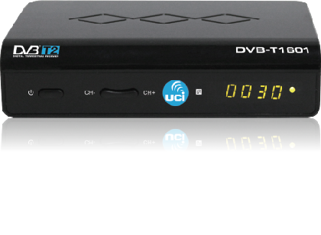
เครื่องรับโทรทัศน์ระบบดิจิตอลทีวี
ผู้นำเข้า: บริษัท ยูซีไอ คอร์ปอเรชั่น จำกัด
โดยใช้ภายใต้ชื่อ UCI รุ่น DVB-T1601
ผลิตภัณฑ์ของบริษัท ยูซีไอ คอร์ปอเรชั่น จำกัด ได้รับใบอนุญาตจาก สำนักงาน กสทช.
ผลิตภัณฑ์ของบริษัท ยูซีไอ คอร์ปอเรชั่น จำกัด ได้รับการรับรองจากสำนักงานมาตราฐานอุสาหกรรม

Slide 3
ที่มา : กลุ่มงานมาตรฐานและเทคโนโลยีกระจายเสียงและโทรทัศน์ (ทส.) สำนักงาน กสทช.

Slide 4
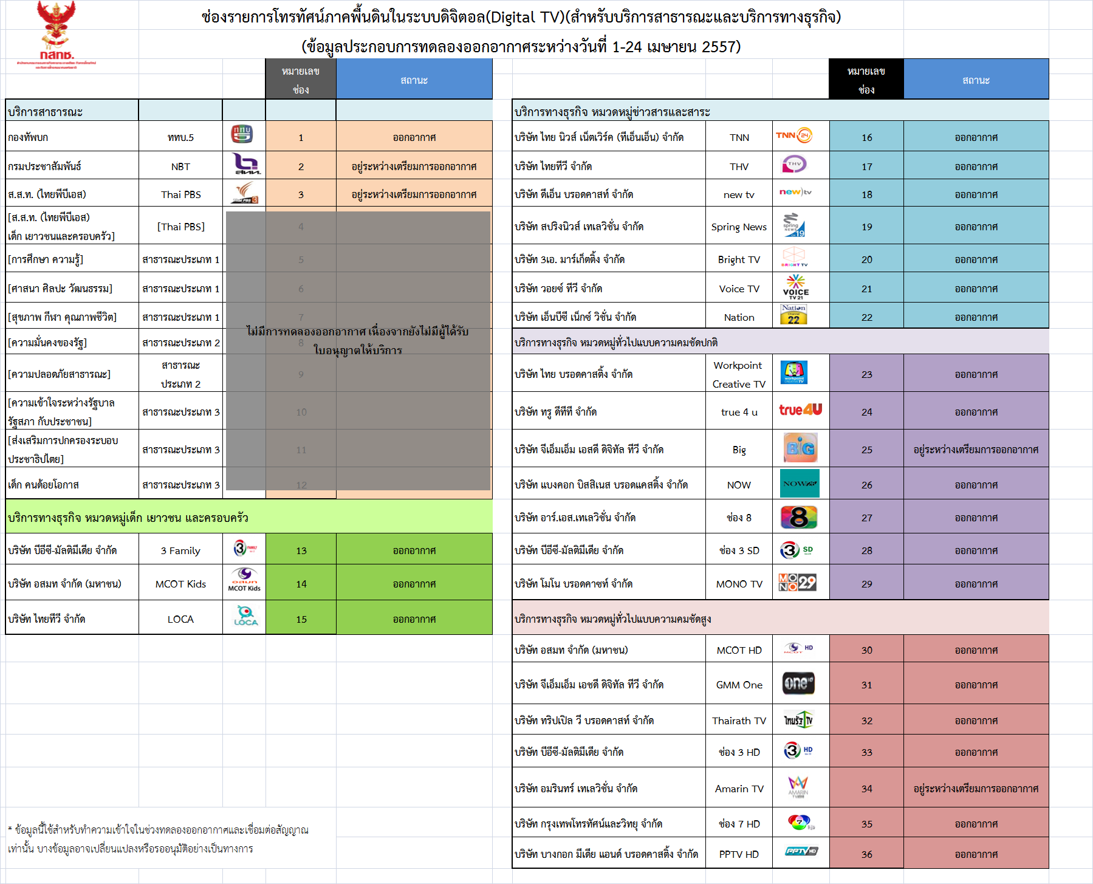
ที่มา : กลุ่มงานมาตรฐานและเทคโนโลยีกระจายเสียงและโทรทัศน์ (ทส.) สำนักงาน กสทช.

Slide 5
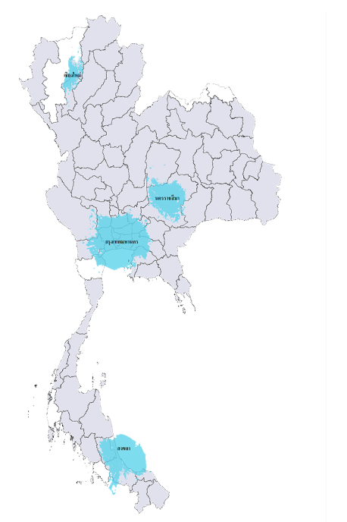
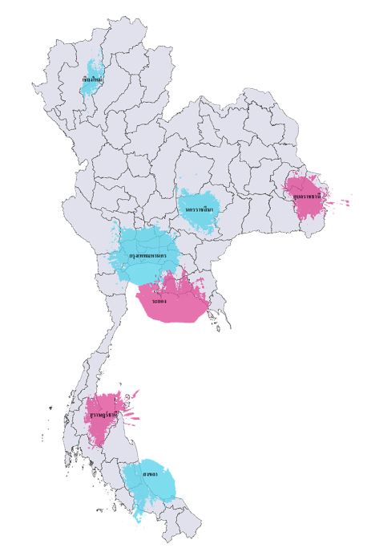
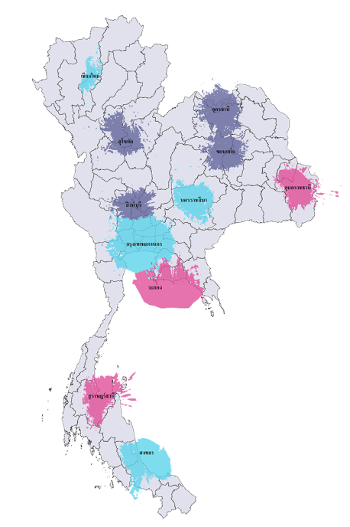
พื้นที่ครอบคลุมสัญญาณโทรทัศน์ภาคพื้นดินในระบบดิจิตอล (สถานีหลัก) ในระยะที่ 1 และ 2 ตามผลการวิเคราะห์โดยซอฟต์แวร์
ระยะที่ 1
เมษายน 2557 สถานีหลัก : กรุงเทพมหานคร นครราชสีมา เชียงใหม่ สงขลา
พฤษภาคม 2557 สถานีหลัก : อุบลราชธานี สุราษฎร์ธานี ระยอง
มิถุนายน 2557 สถานีหลัก : สิงห์บุรี สุโขทัย ขอนแก่น อุดรธานี
ที่มา : กลุ่มงานมาตรฐานและเทคโนโลยีกระจายเสียงและโทรทัศน์ (ทส.) สำนักงาน กสทช.

Slide 6
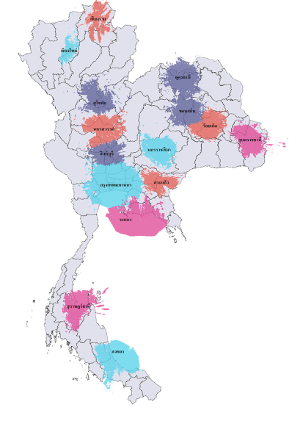
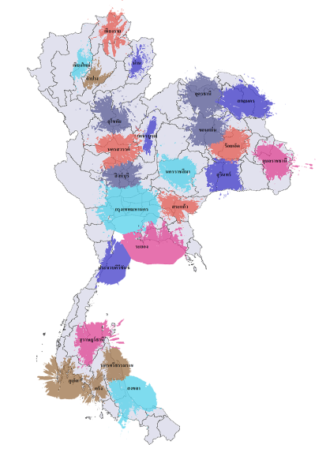
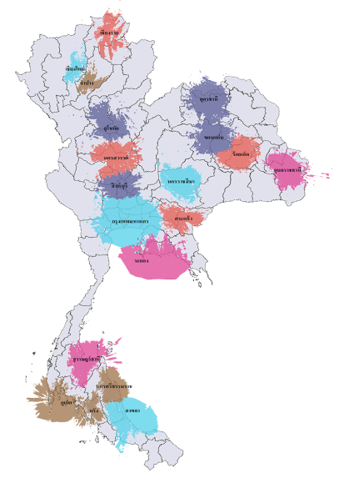
พื้นที่ครอบคลุมสัญญาณโทรทัศน์ภาคพื้นดินในระบบดิจิตอล (สถานีหลัก) ในระยะที่ 1 และ 2 ตามผลการวิเคราะห์โดยซอฟต์แวร์
ระยะที่ 2
สิงหาคม 2557 สถานีหลัก : ร้อยเอ็ด เชียงราย สระแก้ว นครสวรรค์
ตุลาคม 2557 สถานีหลัก : นครศรีธรรมราช ภูเก็ต ตรัง ลำปาง
ธันวาคม 2557 สถานีหลัก : สกลนคร สุรินทร์ น่าน เพชรบูรณ์ ประจวบคีรีขันธ์
ที่มา : กลุ่มงานมาตรฐานและเทคโนโลยีกระจายเสียงและโทรทัศน์ (ทส.) สำนักงาน กสทช.

Slide 7
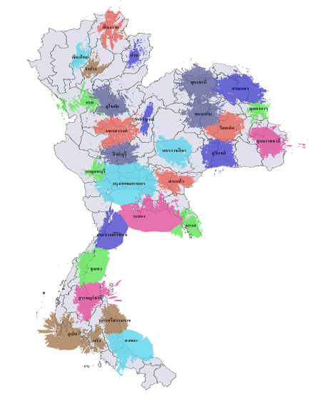
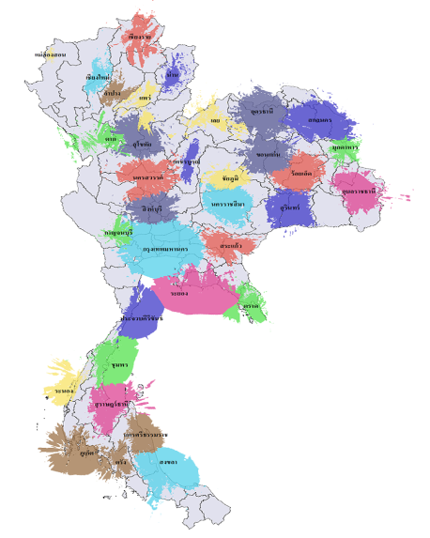
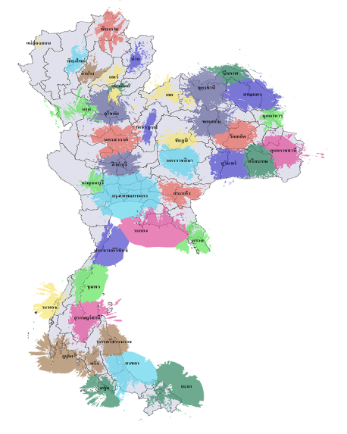
กุมภาพันธ์ 2558 สถานีหลัก : กาญจนบุรี ชุมพร ตราด มุกดาหาร ตาก
เมษายน 2558 สถานีหลัก : แม่ฮ่องสอน ระนอง เลย ชัยภูมิ แพร่
มิถุนายน 2558 สถานีหลัก : สตูล อุตรดิตถ์ บึงกาฬ ศรีสะเกษ ยะลา
หมายเหตุ 1. รูปแสดงพื้นที่ครอบคลุมสัญญาณนี้จัดทำขึ้นโดยอาศัยแบบจำลองการแพร่กระจายคลื่นประกอบกับข้อมูลทางเทคนิคของผู้ให้บริการโครงข่ายเฉพาะในส่วนของสถานีหลัก 39 สถานี และอาศัยข้อมูลภูมิประเทศในการคำนวณด้วย ทั้งนี้ การจัดหาอุปกรณ์หรือติดตั้งโครงข่ายในสภาพพื้นที่จริงอาจมีความแตกต่างจากแบบจำลองบ้าง โดยการวิเคราะห์นี้ได้คำนวณจากพื้นที่ครอบคลุมสัญญาณในลักษณะ Fixed Rooftop ดังนั้นการรับสัญญาณในลักษณะ Portable Indoor จะมีความแตกต่างบ้างขึ้นกับปัจจัยของสิ่งแวดล้อม อาทิ ตึกสูง อาคาร บ้าน หรือสิ่งกีดขวางต่างๆ 2. การขยายโครงข่ายระยะที่ 3 (ปีที่ 3) และระยะที่ 4 (ปีที่ 4) มีเป้าหมายครอบคลุมจำนวนครัวเรือนไม่น้อยกว่า ร้อยละ 90 และร้อยละ 95 ตามลำดับ โดยอาศัยการติดตั้งสถานีเสริมเป็นการเพิ่มเติม
ที่มา : กลุ่มงานมาตรฐานและเทคโนโลยีกระจายเสียงและโทรทัศน์ (ทส.) สำนักงาน กสทช.

